Slide 1
Zmiany w systemie gospodarowania odpadami komunalnymi?
bydgoszcz.pl czystabydgoszcz.pl
Infolinia – (52) 58 58 000 , 801 055 101

Slide 2
Dlaczego
zmiany?
bydgoszcz.pl czystabydgoszcz.pl
Infolinia – (52) 58 58 000 , 801 055 101

Slide 3
Dlaczego zmiany?
około 50 tys. osób
nie płaci za śmieci!!!
bydgoszcz.pl czystabydgoszcz.pl
Infolinia – (52) 58 58 000 , 801 055 101
3

Slide 4
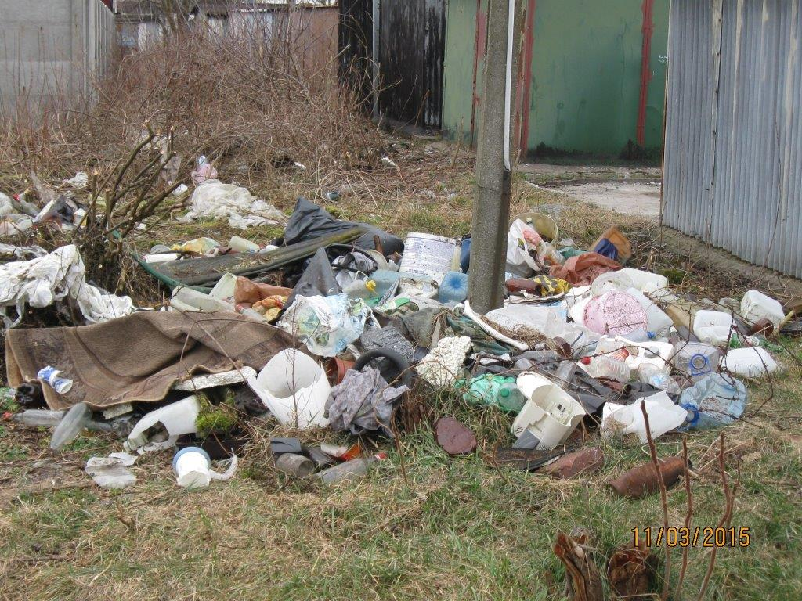
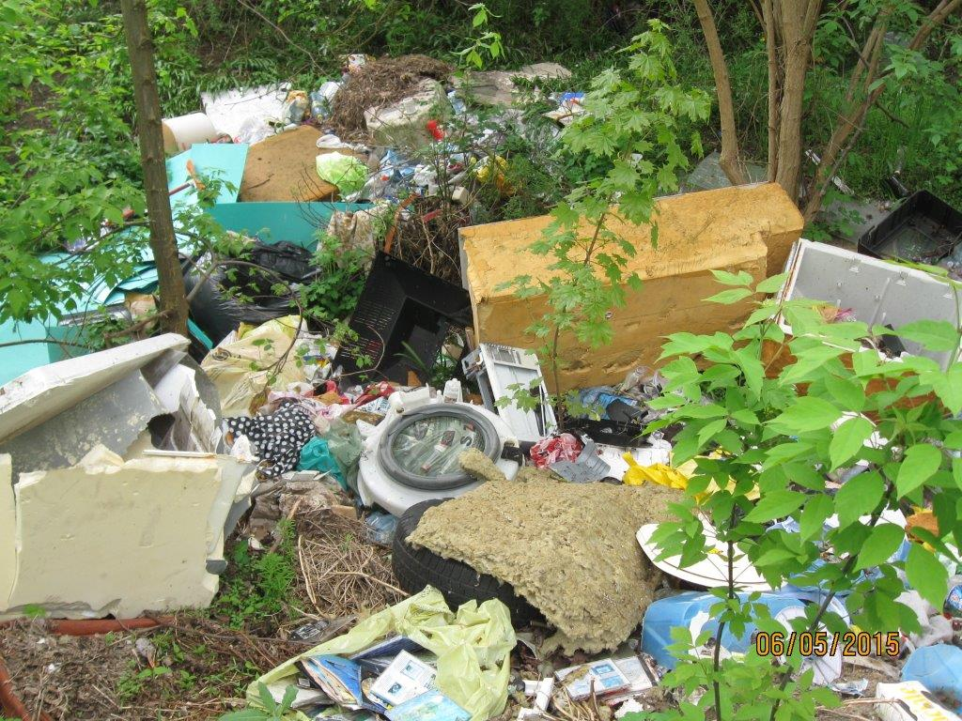
Dlaczego zmiany?
323 zlikwidowane dzikie wysypiska tylko
w ciągu ostatnich 2 lat
Koszt usuwania dzikich wysypisk za 2015-2016 to
439 tys. zł
bydgoszcz.pl czystabydgoszcz.pl
Infolinia – (52) 58 58 000 , 801 055 101
4

Slide 5
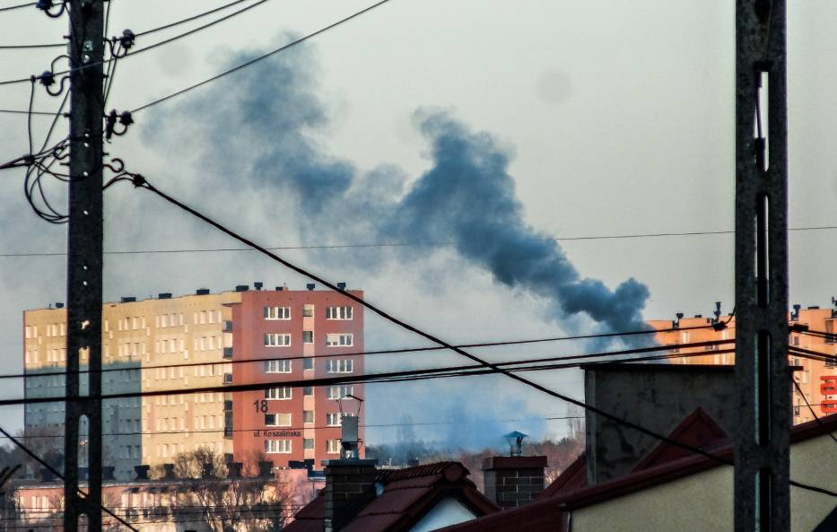
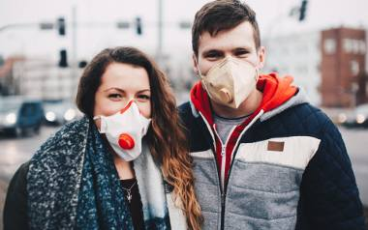
Dlaczego zmiany?
Palenie śmieciami
w piecach
Rodzaj ogrzewania w obiekcie [szt.] | udział liczbowy | udział procentowy
Punkty adresowe, w których występują urządzenia na paliwa stałe - suma | 10 514 | 44,76
Punkty adresowe ogrzewane innymi źródłami ogrzewania – ogrzewanie gazowe, ogrzewanie elektryczne, ogrzewanie olejowe, podłączone do m.s.c. | 12 349 | 52,58
Nieogrzewane punkty adresowe, w tym: pustostany, garaże, punkty adresowe w remoncie, punkty adresowe jeszcze niezamieszkane itp. | 510 | 2,17
Punkty adresowe nieistniejące w terenie | 115 | 0,49
Zinwentaryzowane punkty adresowe - suma | 23 488 | 100
bydgoszcz.pl czystabydgoszcz.pl
Infolinia – (52) 58 58 000 , 801 055 101
5

Slide 6
Dlaczego zmiany?
Konieczność uzyskania wskaźników recyklingu pod groźbą kar
*Wymagania wynikające z Rozporządzenia Ministra Środowiska z dnia 29 maja 2012 r. w sprawie poziomów recyklingu,
przygotowania do ponownego użycia i odzysku innymi metodami niektórych frakcji odpadów komunalnych
(Dz. U. z 2012 r. Poz. 645).
bydgoszcz.pl czystabydgoszcz.pl
Infolinia – (52) 58 58 000 , 801 055 101

Slide 7
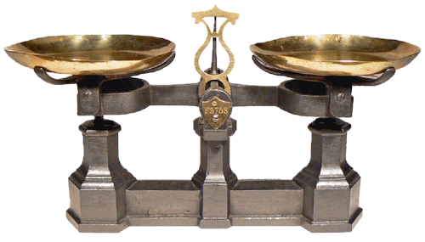
EFEKT:
Deficyt w systemie za 2016r.
na kwotę 2,87 mln zł
Koszt
>
Przychód
bydgoszcz.pl czystabydgoszcz.pl
Infolinia – (52) 58 58 000 , 801 055 101
7

Slide 8
Jakie zmiany?
bydgoszcz.pl czystabydgoszcz.pl
Infolinia – (52) 58 58 000 , 801 055 101

Slide 9

-2 możliwe metody rozwiązania problemu
decyzja razem
z mieszkańcami
bydgoszcz.pl czystabydgoszcz.pl
Infolinia – (52) 58 58 000 , 801 055 101

Slide 10
Metoda nr 1:
Zmiana metody naliczania opłaty na zależną od wielkości powierzchni lokalu
bydgoszcz.pl czystabydgoszcz.pl
Infolinia – (52) 58 58 000 , 801 055 101

Slide 11
Metoda nr 1 od powierzchni lokalu:
- zdecydowana większość będzie miała niższe opłaty (około 75%), około
15 % praktycznie bez zmian;
- zasada sprawiedliwości, płacą wszyscy;
- metoda prorodzinna, od 3 osób w rodzinie skorzystają praktycznie wszyscy;
- ograniczone ryzyko podwyżek w przyszłości (aż do nowego przetargu po roku 2019), ilość metrów w mieście może się tylko zwiększać;
- niższe koszty administracyjne, baza służąca do naliczania opłat jest stabilniejsza.
bydgoszcz.pl czystabydgoszcz.pl
Infolinia – (52) 58 58 000 , 801 055 101

Slide 12
Metoda nr 1 od powierzchni lokalu:
Pomoc dla najuboższych
Szczelność systemu zapewnia możliwość wprowadzenia działań osłonowych dla najuboższych
bydgoszcz.pl czystabydgoszcz.pl
Infolinia – (52) 58 58 000 , 801 055 101

Slide 13
Metoda nr 2:
Podwyżka opłaty do
13,50 zł za osobę przy odpadach segregowanych
bydgoszcz.pl czystabydgoszcz.pl
Infolinia – (52) 58 58 000 , 801 055 101

Slide 14
Metoda nr 2 wzrost opłaty do 13,50 zł za osobę:
w dalszym ciągu około
50 tys. osób nie płaci za śmieci, a co roku ta liczba rośnie
bydgoszcz.pl czystabydgoszcz.pl
Infolinia – (52) 58 58 000 , 801 055 101

Slide 15
Metoda nr 2 wzrost opłaty do 13,50 zł za osobę:
- podwyżka dotyka wszystkich uczciwie płacących;
- ryzyko podwyżek w przyszłości przez spadek liczby płacących osób za śmieci;
- przez nieszczelność systemu brak możliwości stosowania działań osłonowych dla mieszańców (specjalne ulgi).
bydgoszcz.pl czystabydgoszcz.pl
Infolinia – (52) 58 58 000 , 801 055 101

Slide 16
Konsultacje społeczne od 25 maja do 14 czerwca 2017r.
ankiety: papierowa i elektroniczna;
spotkania z radami osiedli, zarządcami i właścicielami nieruchomości;
specjalna Infolinia;
kalkulator opłaty.
bydgoszcz.pl czystabydgoszcz.pl
Infolinia – (52) 58 58 000 , 801 055 101

Slide 17
Wydatki i wpływy systemu w roku 2016
Deficyt systemu ok. 2 870 tys. zł
Wydatki systemu: 72 232 tys. zł
Wpływy z opłat: 69 362 tys. zł
Deficyt systemu w roku 2016
wyniósł ok. 2,9 mln zł
bydgoszcz.pl czystabydgoszcz.pl
Infolinia – (52) 58 58 000 , 801 055 101
17

Slide 18
Co pokrywa opłata
za gospodarowanie odpadami komunalnymi ?
Odbiór odpadów
(przetarg)
Zagospodarowanie odpadów:
- Recykling
- Kompostowanie
- Spalenie
Punkty Selektywnej Zbiórki Odpadów
(przetarg)
Edukacja Ekologiczna
(przetarg)
Likwidacja dzikich wysypisk
Koszty administracyjne
34,5 etatu
+10 Strażników Miejskich (wraz z pochodnymi)
bydgoszcz.pl czystabydgoszcz.pl
Infolinia – (52) 58 58 000 , 801 055 101
18

Slide 19
Porównanie struktury zbieranych i odebranych odpadów
komunalnymi w roku 2015 oraz 2016
W roku 2016 nastąpił wyraźny wzrost ilości
selektywnie zebranych i odebranych odpadów
do poziomu 38,3%.
bydgoszcz.pl czystabydgoszcz.pl
Infolinia – (52) 58 58 000 , 801 055 101
19

Slide 20
Porównanie wydatków systemu gospodarowania odpadami komunalnymi w roku 2015 oraz 2016
Wydatki systemu gospodarowania odpadami komunalnymi wyniosły w roku 2016
72,2 mln zł względem 53,5 mln zł w 2015 r (wzrost o 35%).
Wzrost wydatków o około 18,9 mln zł dotyczył głównie odbioru
oraz zagospodarowania odpadów (wzrost o 39%).
bydgoszcz.pl czystabydgoszcz.pl
Infolinia – (52) 58 58 000 , 801 055 101
20

Slide 21
Struktura kosztów systemu gospodarowania odpadami komunalnymi w roku 2016
bydgoszcz.pl czystabydgoszcz.pl
Infolinia – (52) 58 58 000 , 801 055 101
21

Slide 22
Podejmowane dotychczas działania w celu usunięcia problemu
Optymalizacja kosztów zagospodarowania odpadów (obniżenie stawki
za zagospodarowanie odpadów w miejskiej spółce ProNatura od 1 kwietnia 2017 r.)
2. Weryfikacja liczby mieszkańców wskazanych w deklaracjach
3. Weryfikacja właścicieli nieruchomości niezamieszkałych w zakresie
złożenia lub poprawności wskazanych danych w deklaracjach
4. Weryfikacja prawidłowości zbierania odpadów
5. Kontrola i bieżący monitoring przedsiębiorstw odbierających odpady
bydgoszcz.pl czystabydgoszcz.pl
Infolinia – (52) 58 58 000 , 801 055 101
22

Slide 23
Uszczelnienie systemu opłat
Weryfikacja
w terenie ponad 3 400 nieruchomości,
na które wymagane było złożenie nowych deklaracji.
Weryfikacja nieruchomości,
w których występowała znaczna różnica pomiędzy liczbą osób zameldowanych
a zadeklarowaną liczbą osób zamieszkujących.
Współpraca ze Spółdzielniami Mieszkaniowymi, ADM
i innymi Zarządcami nieruchomości
Platforma wymiany informacji
E-ZOI - Elektroniczne Zarządzanie Obiegiem Informacji
Weryfikacja danych z Ewidencji Ludności, w celu wychwycenia zmian meldunkowych
na nieruchomościach
Codzienna praca Inspektorów sektorowych
w terenie
oraz współpraca
ze Strażą Miejską
Weryfikacja ilości odpadów do deklarowanych
Ulotki i inne materiały informacyjno-edukacyjne
bydgoszcz.pl czystabydgoszcz.pl
Infolinia – (52) 58 58 000 , 801 055 101
23
Notes:
Kontrole Straży Miejskiej

Slide 24
Uszczelnienie systemu opłat
DZIAŁANIA STRAŻY MIEJSKIEJ PRZY WSPÓŁPRACY Z BOK UM W 2016 r.
Skontrolowano osób |  | 2 503
Potwierdzenie danych osobowych |  | 93
Udzielono pouczeń z pozytywnym skutkiem |  | 787
Nałożono grzywien* | ilość | 45
 | kwota | 4 000
Wydano poleceń |  | 2 048
Uprzątnięte tereny gminne | DW (dzikie wysypiska) | 38
 | TZ (tereny zanieczyszczone) | 103
Uprzątnięte tereny prywatne | DW (dzikie wysypiska) | 45
 | TZ (tereny zanieczyszczone) | 224
Kontrola posesji |  | 24 446
Sprawy zrealizowane na zlecenie BZGOK (pisma) |  | 1 317
Ujawnienie braku złożenia deklaracji (ew. postępowania administracyjne w zw. z art.. 6m1.ust. ust. o utrz. cz. I p. w g.) |  | 1 149
Ujawnienie braku segregacji odpadów (ew. zmiana stawki w wyniku decyzji PMB na podstawie art..6o ust. o utrz.cz. i p. w g.) |  | 81
Ujawnienie braku pojemników na odpady |  | 369
Inne interwencje |  | 364
bydgoszcz.pl czystabydgoszcz.pl
Infolinia – (52) 58 58 000 , 801 055 101
24

Slide 25
Możliwe rozwiązania
Metoda naliczania opłaty
Wariant 1
Wariant 2
Zmiana metody naliczenia opłaty od powierzchni mieszkalnej (75% obniżka )
Zachowanie obecnej metody naliczenia opłaty za gospodarowanie odpadami komunalnymi
przy zwiększeniu opłaty od osoby zamieszkującej 13,00 zł na 13,50 zł (podwyżka o 4%)
bydgoszcz.pl czystabydgoszcz.pl
Infolinia – (52) 58 58 000 , 801 055 101

Slide 26
Warianty działań w celu zbilansowania finansowego systemu w perspektywie do 2019 r.
Wariant 1 – zmiana metody naliczania opłaty (w zależności od metrów powierzchni mieszkalnej)
Zalety:
+ łatwość weryfikacji składanych deklaracji (mniejsze prawdopodobieństwo zaniżenia wysokości opłat)
+ uszczelnienie systemu
+ dane zawarte w deklaracji na ogół zmieniają się bardzo rzadko
+ stabilność systemu (podaż powierzchni z reguły rośnie w czasie)
Wady:
uzależnienie opłaty od powierzchni mieszkalnej, która nie jest powiązana z wielkością wytworzonego strumienia odpadów
Wariant 2 – wzrost opłat przy zachowaniu obowiązującej metody naliczania opłaty (od mieszkańca)
Zalety:
+ metoda sprawiedliwa społecznie o ile wszyscy płacą (wyrzucane odpady zależne od liczby mieszkańców)
Wady:
trudności w weryfikacji liczby zadeklarowanych mieszkańców (część mieszkańców zaniża ilość deklarowanych osób w deklaracjach – skutek to brak ok. 15% osób)
mieszkańcy rzetelnie deklarujący liczbę osób zamieszkałych finansują mieszkańców, którzy deklarują niewłaściwą liczbę osób
konieczność zmian deklaracji w przypadku zmiany liczby mieszkańców zamieszkujących nieruchomość (relatywnie często)
bydgoszcz.pl czystabydgoszcz.pl
Infolinia – (52) 58 58 000 , 801 055 101
26

Slide 27
Proponowane stawki opłat – Wariant 1a
od powierzchni - za każdy m²
Metoda naliczania opłaty za każdy m² powierzchni mieszkalnej
stawka 0,49 zł/ m²
PRZYKŁADOWA KALKULACJA OPŁAT
L. osób | 1 | 2 | 3 | 4 | 5 | 6
Aktualnie | 13,00 | 26,00 | 39,00 | 52,00 | 65,00 | 78,00
35 m2 | 17,50 | 17,50 | 17,50 | 17,50 | 17,50 | 17,50
45 m2 | 22,50 | 22,50 | 22,50 | 22,50 | 22,50 | 22,50
50 m2 | 25,00 | 25,00 | 25,00 | 25,00 | 25,00 | 25,00
59 m2 | 29,50 | 29,50 | 29,50 | 29,50 | 29,50 | 29,50
65 m2 | 32,50 | 32,50 | 32,50 | 32,50 | 32,50 | 32,50
75 m2 | 37,50 | 37,50 | 37,50 | 37,50 | 37,50 | 37,50
90 m2 | 45,00 | 45,00 | 45,00 | 45,00 | 45,00 | 45,00
110 m2 | 55,00 | 55,00 | 55,00 | 55,00 | 55,00 | 55,00
Różnica opłat
35 m² | 4,50 | -8,50 | -21,50 | -34,50 | -47,50 | -60,50
45 m² | 9,50 | -3,50 | -16,50 | -29,50 | -42,50 | -55,50
50 m² | 12,00 | -1,00 | -14,00 | -27,00 | -40,00 | -53,00
59 m² | 16,50 | 3,50 | -9,50 | -22,50 | -35,50 | -48,50
65 m² | 19,50 | 6,50 | -6,50 | -19,50 | -32,50 | -45,50
75 m² | 24,50 | 11,50 | -1,50 | -14,50 | -27,50 | -40,50
90 m² | 32,00 | 19,00 | 6,00 | -7,00 | -20,00 | -33,00
110 m² | 42,00 | 29,00 | 16,00 | 3,00 | -10,00 | -23,00
bydgoszcz.pl czystabydgoszcz.pl
Infolinia – (52) 58 58 000 , 801 055 101
27

Slide 28
Nowe stawki opłat – Wariant 1b
od powierzchni 13 przedziałów
Lp. | Wyszczególnienie | JM | Selektywna | Nieselektywna
1. | poniżej 10 | zł/szt. | 1,50 | 4,50
2. | 10-19,99 | zł/szt. | 7,50 | 22,50
3. | 20-29,99 | zł/szt. | 10,00 | 30,00
4. | 30-39,99 | zł/szt. | 14,50 | 43,50
5. | 40-49,99 | zł/szt. | 20,50 | 61,50
6. | 50-59,99 | zł/szt. | 26,00 | 78,00
7. | 60-69,99 | zł/szt. | 29,00 | 87,00
8. | 70-79,99 | zł/szt. | 36,00 | 108,00
9. | 80-89,99 | zł/szt. | 43,50 | 130,50
10. | 90-99,99 | zł/szt. | 50,50 | 141,00
11. | 100-109,99 | zł/szt. | 58,00 | 146,00
12. | 110-119,99 | zł/szt. | 61,50 | 155,00
13. | powyżej 120 | zł/szt. | 65,00 | 164,00
bydgoszcz.pl czystabydgoszcz.pl
Infolinia – (52) 58 58 000 , 801 055 101
28

Slide 29
Nowe stawki opłat – Wariant 1b
od powierzchni 13 przedziałów
Obciążenie budżetu domowego (Selektywna)
L. osób | 1 | 2 | 3 | 4 | 5 | 6
Aktualnie | 13,00 | 26,00 | 39,00 | 52,00 | 65,00 | 78,00
poniżej 10 | 1,50 | 1,50 | 1,50 | 1,50 | 1,50 | 1,50
10-19,99 | 7,50 | 7,50 | 7,50 | 7,50 | 7,50 | 7,50
20-29,99 | 10,00 | 10,00 | 10,00 | 10,00 | 10,00 | 10,00
30-39,99 | 14,50 | 14,50 | 14,50 | 14,50 | 14,50 | 14,50
40-49,99 | 20,50 | 20,50 | 20,50 | 20,50 | 20,50 | 20,50
50-59,99 | 26,00 | 26,00 | 26,00 | 26,00 | 26,00 | 26,00
60-69,99 | 29,00 | 29,00 | 29,00 | 29,00 | 29,00 | 29,00
70-79,99 | 36,00 | 36,00 | 36,00 | 36,00 | 36,00 | 36,00
80-89,99 | 43,50 | 43,50 | 43,50 | 43,50 | 43,50 | 43,50
90-99,99 | 50,50 | 50,50 | 50,50 | 50,50 | 50,50 | 50,50
100-109,99 | 58,00 | 58,00 | 58,00 | 58,00 | 58,00 | 58,00
110-119,99 | 61,50 | 61,50 | 61,50 | 61,50 | 61,50 | 61,50
powyżej 120 | 65,00 | 65,00 | 65,00 | 65,00 | 65,00 | 65,00
Różnica opłat
poniżej 10 | -11,50 | -24,50 | -37,50 | -50,50 | -63,50 | -76,50
10-19,99 | -5,50 | -18,50 | -31,50 | -44,50 | -57,50 | -70,50
20-29,99 | -3,00 | -16,00 | -29,00 | -42,00 | -55,00 | -68,00
30-39,99 | 1,50 | -11,50 | -24,50 | -37,50 | -50,50 | -63,50
40-49,99 | 7,50 | -5,50 | -18,50 | -31,50 | -44,50 | -57,50
50-59,99 | 13,00 | 0,00 | -13,00 | -26,00 | -39,00 | -52,00
60-69,99 | 16,00 | 3,00 | -10,00 | -23,00 | -36,00 | -49,00
70-79,99 | 23,00 | 10,00 | -3,00 | -16,00 | -29,00 | -42,00
80-89,99 | 30,50 | 17,50 | 4,50 | -8,50 | -21,50 | -34,50
90-99,99 | 37,50 | 24,50 | 11,50 | -1,50 | -14,50 | -27,50
100-109,99 | 45,00 | 32,00 | 19,00 | 6,00 | -7,00 | -20,00
110-119,99 | 48,50 | 35,50 | 22,50 | 9,50 | -3,50 | -16,50
powyżej 120 | 52,00 | 39,00 | 26,00 | 13,00 | 0,00 | -13,00

Slide 30
Nowe stawki opłat – Wariant 1b
od powierzchni 13 przedziałów
Wprowadzenie nowej metody w praktyce
na przykładzie budynków zarządzanych przez ADM Sp. z o.o. (38.882 osoby)
bydgoszcz.pl czystabydgoszcz.pl
Infolinia – (52) 58 58 000 , 801 055 101
30

Slide 31
Nowe stawki opłat – Wariant 1b
od powierzchni 13 przedziałów
Wprowadzenie nowej metody w praktyce
na przykładzie budynków zarządzanych przez ADM Sp. z o.o. (38.882 osoby)
bydgoszcz.pl czystabydgoszcz.pl
Infolinia – (52) 58 58 000 , 801 055 101
31

Slide 32
Proponowane stawki opłat w zależności
od osób deklarujących – Wariant 2
od mieszkańca
W przypadku gdyby ilość osób zadeklarowanych w systemie była równa ilości osób zamieszkujących według GUS, stawki opłat mogłyby zostać obniżone
do poziomu 11,38 zł od osoby (przy segregacji odpadów).
bydgoszcz.pl czystabydgoszcz.pl
Infolinia – (52) 58 58 000 , 801 055 101
32

Slide 33
Proponowane stawki opłat – Wariant 2
od mieszkańca
W celu zbilansowania systemu konieczny jest wzrost stawki opłaty z 13 do 13,50 zł od mieszkańca (zbiórka selektywna). Nie rozwiązuje to jednak problemu nieujawnionych w deklaracjach osób. Może się on pogłębiać wraz ze wzrostem opłat.
bydgoszcz.pl czystabydgoszcz.pl
Infolinia – (52) 58 58 000 , 801 055 101
33

Slide 34
Aktualizacja podziału opłat
na podstawie faktycznie ponoszonych kosztów
Dotychczas:
70% - 30%
Proponowany podział wynikający ze stanu rzeczywistego:
65% - 35%
ALOKACJA KOSZTÓW:
70% Z NIERUCHOMOŚCI ZAMIESZKAŁYCH
30% Z NIERUCHOMOŚCI NIEZAMIESZKAŁYCH
ALOKACJA KOSZTÓW:
65% Z NIERUCHOMOŚCI ZAMIESZKAŁYCH
35% Z NIERUCHOMOŚCI NIEZAMIESZKAŁYCH
bydgoszcz.pl czystabydgoszcz.pl
Infolinia – (52) 58 58 000 , 801 055 101

Slide 35
Nowe stawki opłat – nieruchomości niezamieszkałe
Wyszczególnienie | Obecna stawka (Zbiórka selektywna) | Proponowana stawka (Zbiórka selektywna) | Proponowana stawka Odpady zielone
 | zł/pojemnik | zł/pojemnik | zł/pojemnik
60 l | 16,00 | 21,00 | 10,50
80 l | 17,00 | 22,50 | 11,50
120 l | 21,00 | 27,50 | 14,00
240 l | 41,00 | 54,00 | 27,00
660 l | 85,00 | 111,50 | 56,00
1 100 l | 106,00 | 139,00 | 69,50
2 500 l | 216,00 | 283,50 | 142,00
5 000 l | 425,00 | 557,50 | 279,00
7 000 l | 567,00 | 744,00 | 372,00
10 000 l | 757,00 | 993,50 | 497,00
24 000 l | 1 708,00 | 2 241,00 | 1 120,50
36 000 l | 2 385,00 | 3 129,50 | 1 565,00
Praso kontener 8 000 l | 1 148,00 | 1 507,00 | 753,50
Praso kontener 10 000 l | 1 435,00 | 1 883,00 | 941,50
Praso kontener 20 000 l | 2 588,00 | 3 396,00 | 1 698,00
bydgoszcz.pl czystabydgoszcz.pl
Infolinia – (52) 58 58 000 , 801 055 101
35

Slide 36
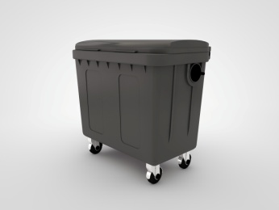
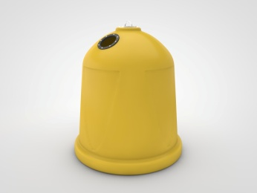
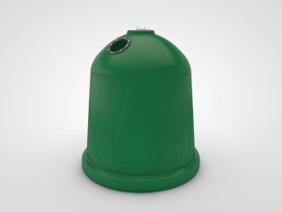
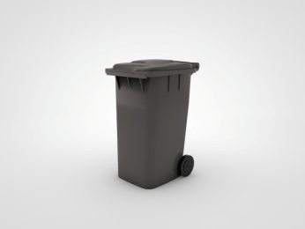
Nowe stawki opłat – nieruchomości niezamieszkałe
2013
PŁATNY
PŁATNY
PŁATNY
2014-2015
+ +
PŁATNY
2016-2017
+ +
PŁATNY
bydgoszcz.pl czystabydgoszcz.pl
Infolinia – (52) 58 58 000 , 801 055 101
36

Slide 37
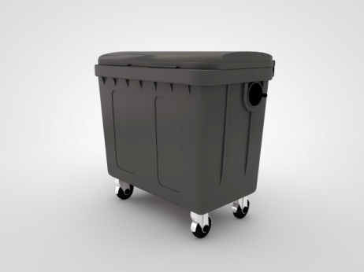
Struktura kosztu przykładowego pojemnika 1100 l w nieruchomościach niezamieszkałych
Zmieszane (resztkowe)
bydgoszcz.pl czystabydgoszcz.pl
Infolinia – (52) 58 58 000 , 801 055 101

Slide 38
Podstawowa zasada finansowania systemu gospodarowania odpadami komunalnymi
Koszt
=
Przychód
bydgoszcz.pl czystabydgoszcz.pl
Infolinia – (52) 58 58 000 , 801 055 101
38

Slide 39
Przeciętne miesięczne wydatki na 1 osobę w gospodarstwach domowych (dane na podstawie GUS)
Pozycja | Kwota (zł)
Żywność i napoje bezalkoholowe | 262,32
Napoje alkoholowe i wyroby tytoniowe | 27,06
Odzież i obuwie | 59,22
Użytkowanie mieszkania (domu) i nośniki energii(zagospodarowanie odpadów) | 219,48 (13,00)
Wyposażenie mieszkania i prowadzenie gospodarstwa domowego | 54,47
zdrowie | 57,61
transport | 95,81
łączność | 54,91
Rekreacja i kultura | 73,48
Edukacja | 11,18
Restauracje i hotele | 45,36
Pozostałe towary i usługi | 64,34
RAZEM | 1091,19
Źródło:
Budżety Gospodarstw Domowych w województwie kujawsko – pomorskim w 2015r.
(opracowanie GUS, październik 2016r.)
bydgoszcz.pl czystabydgoszcz.pl
Infolinia – (52) 58 58 000 , 801 055 101
39

Slide 40
Konsultacje społeczne
Termin
25.05-14.06.2017 r.
Ankieta
Metoda konsultacji
Spotkania
Infolinia
bydgoszcz.pl czystabydgoszcz.pl
Infolinia – (52) 58 58 000 , 801 055 101

